Slide 1
Mes questions de la francophonie

Slide 2
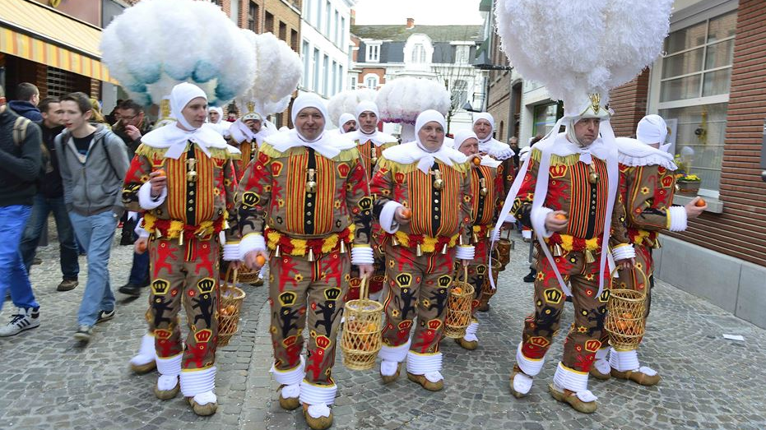
La Belgique
Où se trouve le carnival de Binche?
Qu’est-ce qu’on célèbre?
Qui sont les “Gilles”?
Qu’est-ce qu’ils portent?
Où se trouve la Belgique?

Slide 3
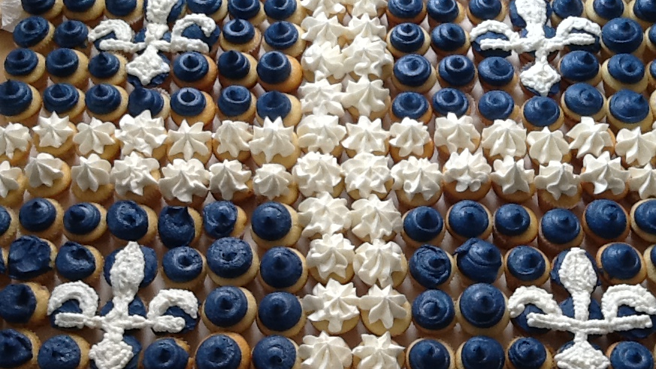
Le Canada
Quelle est la fête nationale du Québec?
Qu’est-ce qu’on célèbre ce jour?
Quels événements ont lieu ce jour?

Slide 4
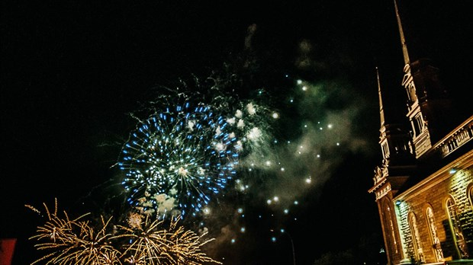
Le Canada
Où se trouve le Québec?
Comment s’appellent les habitants du Québec?
Combien de provinces y a-t-il au Canada?

Slide 5
Le Vientnam

Slide 6
Le Vietnam
Où est-ce que la fête du Têt a lieu?
Quand est-ce que le Nouvel An commence?
Quelles activités ont lieu ce jour?
Où se trouve le Vietnam?
Comment s’appelle la fête du Nouvel An au Vietnam?

